Slide 1

T
CUAI 추천시스템 스터디
2025.05.20
발표자 : 백승범

Slide 2
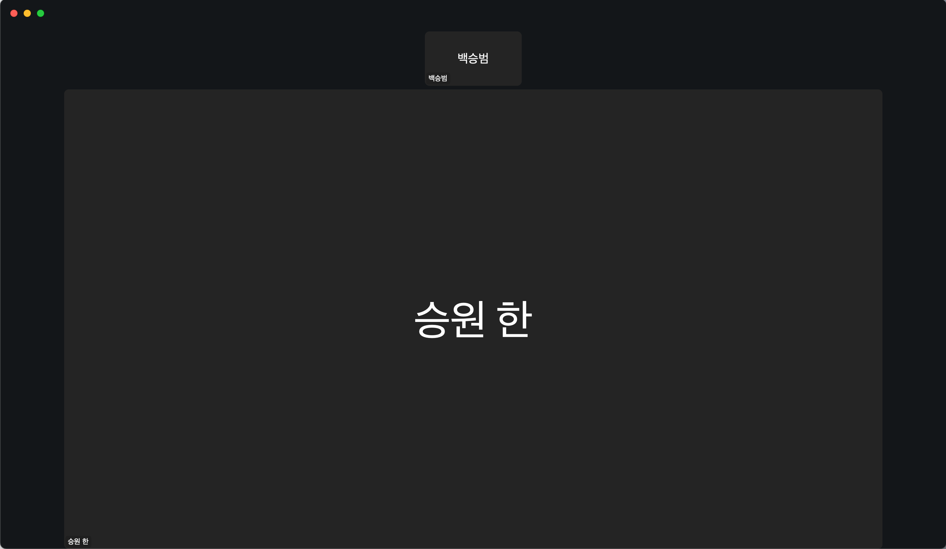
스터디원 소개 및 만남 인증
이곳에 만나서 찍은 사진을 넣어주세요.
(비대면일 경우엔 화면 캡쳐 이용)
얼굴이 나오게 찍어주셔야 합니다:D
스터디원 1 : 한승원 (에너지시스템공학과)
스터디원 2 : 백승범
(응용통계학과)

Slide 3
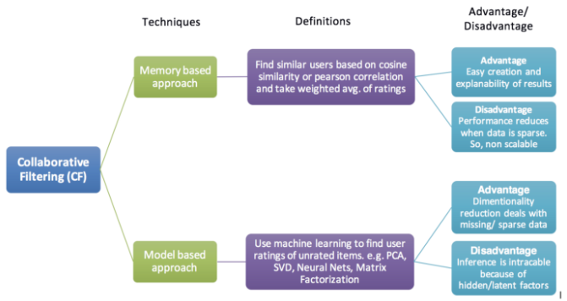
Collaborative Filtering (협업 필터링)
: User 간의 협업, 즉 사용자 간 유사한 행동 데이터(구매 패턴, 평점)를 활용하여 Item을 추천하는 방법.

Slide 4
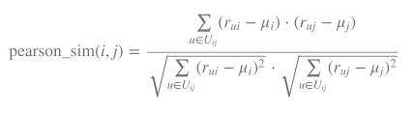
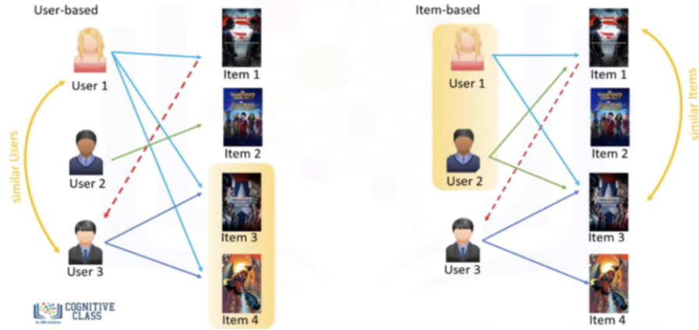
Memory Based Collaborative Filtering
:사용자-아이템 상호작용 데이터를 유사성을 기반으로 메모리(Memory)에 저장하고, 데이터를 사용해서 추천을 생성하는 방식.
User-Based Item-Based

Slide 5
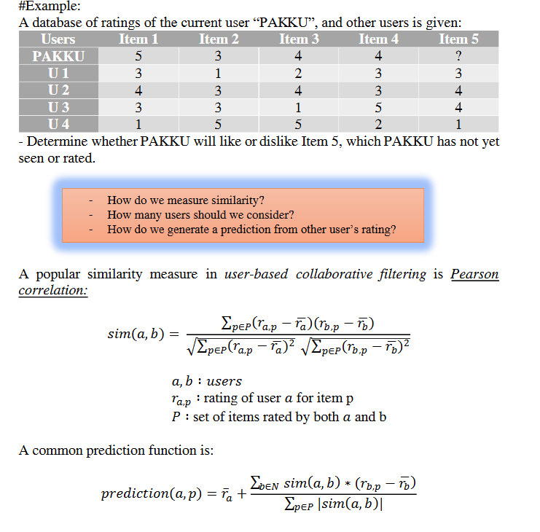

Slide 6
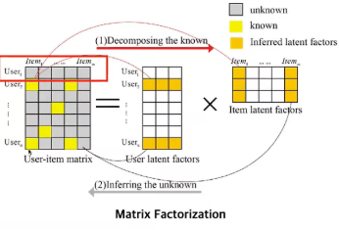
Model Based Collaborative Filtering
:머신러닝 (ML) 기술을 활용한 추천 알고리즘.
Latent Factor Models (잠재 요인 모델)
- SVD (Singular Value Decomposition) - FM (Factorization Machines)

Slide 7
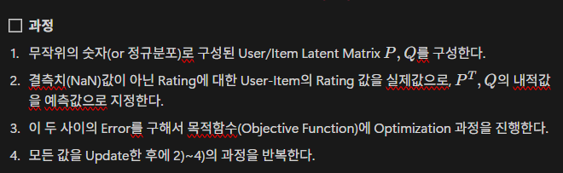
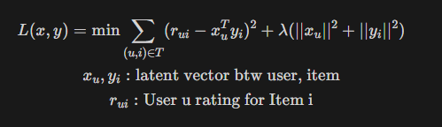
Model Based Collaborative Filtering
Cost-Function:

Slide 8
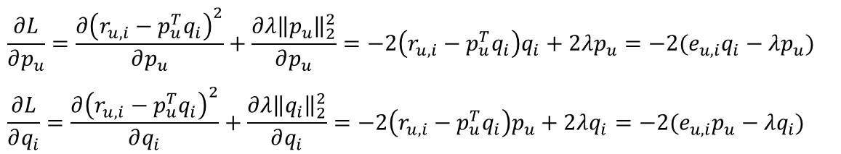
SGD
Matrix Factorization에서 목적함수를 최적화할 때 SGD(Stochastic Gradient Descent) 기법을 활용한다.

Slide 9
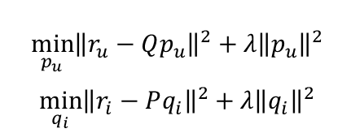
ALS
기존의 SGD가 두개의 행렬(User Latent, Item Latent)을 동시에 최적화하는 방법이라면, ALS는 두 행렬 중 하나를 고정시키고 다른 하나의 행렬을 순차적으로 반복하면서 최적화 하는 방법
ALS는 분산처리가 가능하여 학습 속도가 매우 빠르다. 또한 Sparse한 데이터에 대해 SGD보다 강건(Robust)한 모습을 보인다

Slide 10



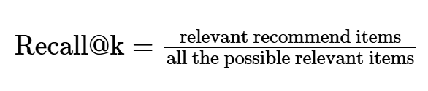
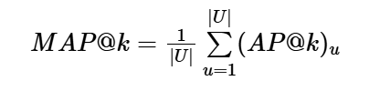
Evaluation Metrics
내가 추천해준 영화를 고객이 봤나? Vs 내가 추천해준 영화를 고객이 높은 점수로 평점을 줬나?
=> 어떻게 평가 지표를 설정하느냐에 따라 상황이 달라지기 때문에 다양한 평가함수를 알 필요가 있다.

